Slide 1
Муниципальное казенное образовательное учреждение для детей дошкольного и младшего школьного возраста начальная школа - детский сад с.Даерга Найхинского сельского поселения
Нанайского муниципального района Хабаровского края
«Применение коррекционных упражнений для развития познавательных процессов у детей дошкольного возраста на занятиях по изобразительному искусству»
Автор:
воспитатель Бельды Марина Петровна

Slide 2
«Чтобы верить в добро, надо начать его делать».
Лев Толстой.

Slide 3
Актуальность заключается в своевременном овладении, развитии и при необходимости коррекции направленности познавательных процессов у детей дошкольного возраста для полноценного развития личности.

Slide 4
Задачи:
- Выявление уровня овладения необходимыми навыками и умениями у дошкольников в области «Изобразительно е искусство»;
- Анализ содержания познавательных процессов у детей дошкольного возраста;
- Формирование и развитие познавательных процессов посредством коррекционных упражнений.

Slide 5
Уровень овладения навыками и умениями у дошкольников в области «Изобразительное искусство»

Slide 6
Диагностика, метод наблюдения показали, что уровень овладения остается на среднем и низком уровне. Возникает необходимость ввести изменения, новые способы и приемы, не только художественно- творческие, но и коррекционные для стимулирования и развития познавательных процессов у детей дошкольного возраста.

Slide 7
Анализ содержания познавательных процессов у детей дошкольного возраста.
Формирование и развитие познавательных процессов посредством коррекционных упражнений.

Slide 8
Восприятие процесс отражения предметов и явлений действительности в многообразии их свойств, непосредственно воздействующих на органы чувств.
Цель - коррекция и стимулирование восприятия ребенка, задача – с помощью упражнений развитие от простого до сложного восприятию, от раздробленного к целостному.
Примерные упражнения:
«Кто быстрее!»
«Найди и закрась»

Slide 9
Внимание сосредоточенность, направленность человека на предмет, явление. Цель – формирование осознанного, целенаправленного внимания, задача – систематичное концентрирование на заданных объектах и действиях, что позволяет развитию волевых и организационных качеств.
Примерные упражнения:
«Кто наблюдательней?»
«Черный с белым не носи!»

Slide 10
Память отражение опыта, сохранение и воспроизведение того, что произошло с субъектом. Цель – развитие детской произвольной памяти, задача – посредством художественных способов и приемов корректировать и стимулировать развитие памяти.
Примерные упражнения:
«Графический диктант»
«Художник»

Slide 11
Мышление – отражение действительности.
Цель – стимулирование мыслительной деятельности, для развития свойств – продуктивности, гибкости, оригинальности, разработанности. Задача – направлять детское мышление на более высокий уровень, развивать самостоятельность, чувствительность к окружающей действительности.
Примерные упражнения:
«Чтобы это значило?»
«Раскраска»

Slide 12
Воображение – это психический процесс создания нового в форме образа, представления, идеи.
Цель – научить осознанно осмысливать действительность, развивать творческое воображение. Задача – научить представлять образы, выражающие внутренние переживания посредством изобразительных средств и приемов.
Примерные упражнения:
«Волшебный карандаш»
«Сказочник»

Slide 13
Моторика – включает в себя физическое (моторное) и умственное действия.
Они делятся на импульсивные и волевые. Игра является основным видом деятельности, которое складывается из действий (упражнений). Цель – помочь ребенку освоить элементарные и сложные действия, умения и навыки. Задача – разработка и тренировка мелкой моторики, ее подвижности.
Примерные упражнения:
«Раскрой глаза»
«Дорожки»

Slide 14
Условия эффективного проведения коррекционных упражнений на занятиях по изобразительному искусству
-Учет возрастных, эмоционально-психологических особенностей;
-Творческий процесс проводится с материалами или приемами, уже известными детям;
-Работа с детьми организуется таким образом, чтобы дети могли не только следовать образцу, но и действовать самостоятельно. При этом воспитатель использует прием сотворчества, создает игровые ситуации;

Slide 15
-Комплексное воздействие различных видов искусства, художественной деятельности обеспечивает активное вхождение ребенка в образ;
-Использование различных материалов, пособий, игрушек, картин, произведений художественного, прикладного творчества помогает восприятию и воспроизведению наиболее ярких особенностей художественного образа;
-Взаимосвязь методов и приемов обеспечивает обучение детей изобразительным навыкам и умениям, формированию способов самостоятельных действий (как на занятиях, так и вне их), а также комплексному развитию познавательных процессов.

Slide 16
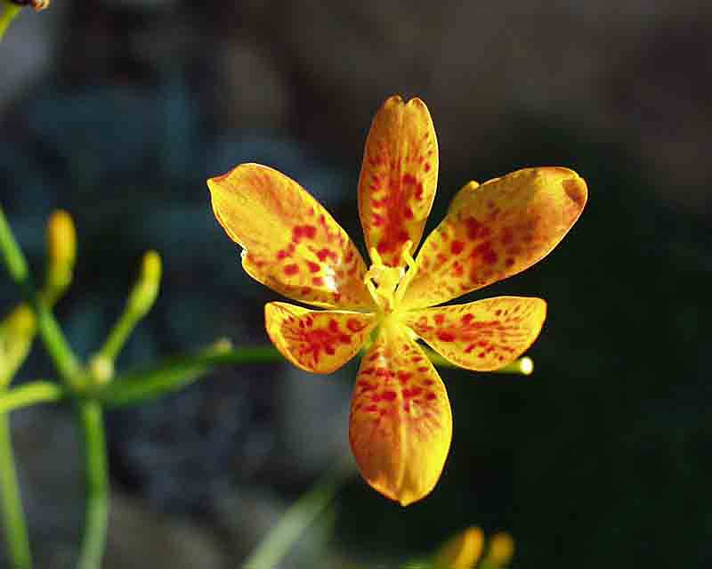
Спасибо за внимание

